Slide 1
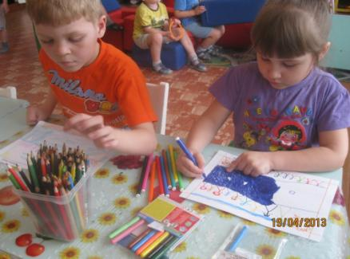
«Затейники»
Руководитель
кружка
воспитатель
I кв. кат.
Чистова Наталья Валерьевна

Slide 2
Цель: развивать познавательные, конструктивные, творческие и художественные способности в процессе создания образов, используя различные материалы и техники
Задачи:
Обучение детей различным приемам преобразования бумаги, ткани, природного и бросового материалов, теста.
Развитие воображения, умения видеть необычное в обычных предметах, развитие художественно-творческих способностей и творчества детей.
Изготовление детьми атрибутов для сюжетно-ролевых и дидактических игр, игр-драматизаций, использование детских поделок для оформления интерьера.
Воспитание трудолюбия, аккуратности, желание доводить начатое дело до конца.

Slide 3
Список детей
1.Анашкина Вера
2.Артемова Алина
3.Богдашов Дима
4.Воложанин Степа
5. Аксенова Лера
6. Лазарева Катя
7. Краморенко Ярослав
8.Зюзин Данил
9. Коурова Катя
10.Речкалов Глеб
11.Новосёлова Даша
12.Панченко Маша
13.Конев Семен
14.Яковлев Степа

Slide 4
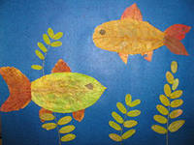
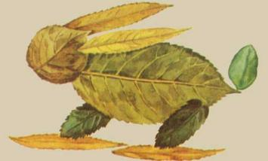
« Осенние фантазии » ( аппликации из листьев)
«Ежик и Луна»
«Ночные рыбки»
«Зайчик прискакал в огород»

Slide 5
Поделки из природного материала «Осень – загадка»

Slide 6
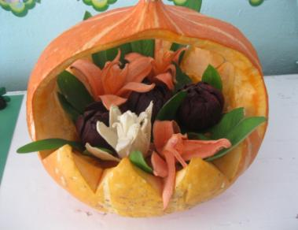
«Чудо – ваза!»
«Пастух и три овечки»

Slide 7
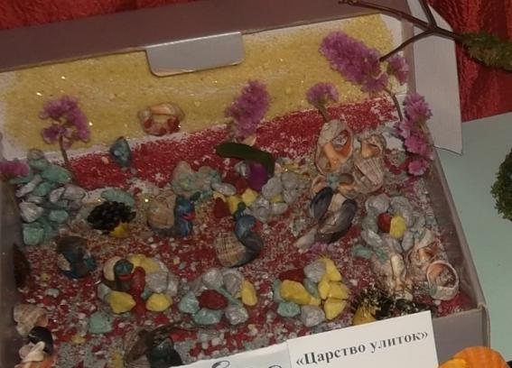
Поделка из цветных камушек , песка и ракушек «Царство улиток»

Slide 8
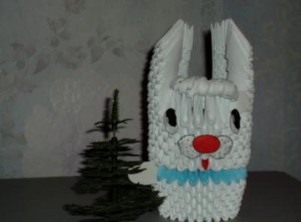
Поделки из бумаги
«Зайка»
«Аквариум»

Slide 9
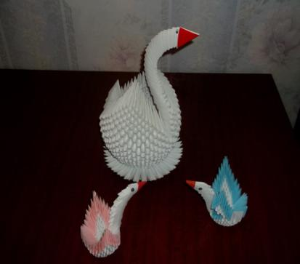
«Дружная семейка»

Slide 10
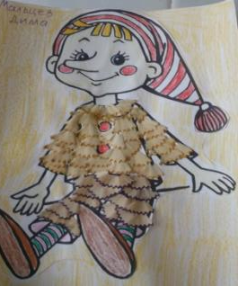
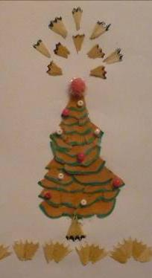
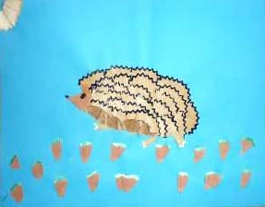
Аппликации с использованием стружек от карандаша
«Ежик зимой»
«Буратино»
«Новогодняя елочка»

Slide 11
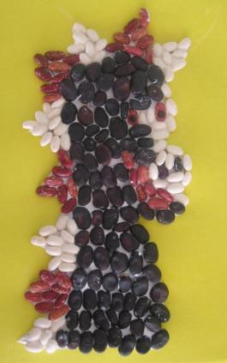
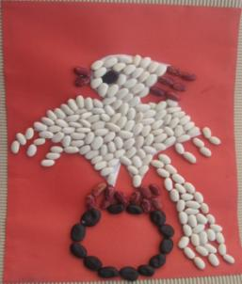
Аппликации из бобовых зерен
«Зебра»
«Дракон»
«Попугай»

Slide 12
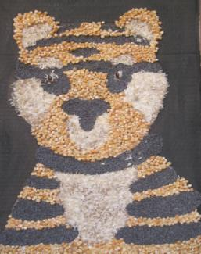
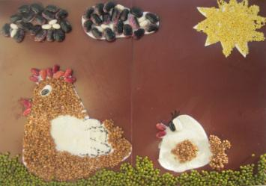
Аппликации из круп (манка, гречка, рис, горох, пшено)
«Тигр»
«Тетушка Тыква»
«Прогулка»

Slide 13
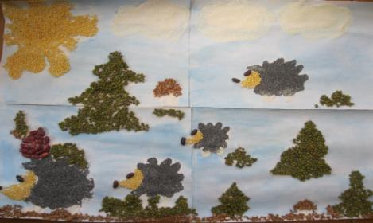
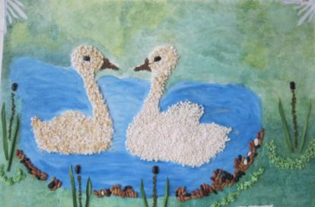
Коллективная работа.
«Ежовая семейка»
«Лебеди»

Slide 14
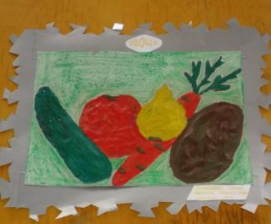
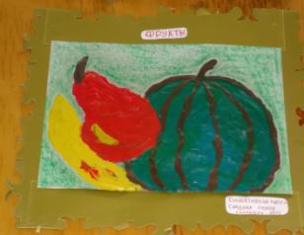
Пластилиновая аппликация
«Овощи и фрукты»
«Два веселых гуся»

Slide 15
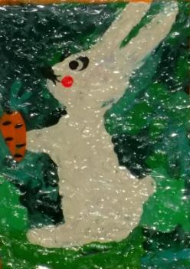
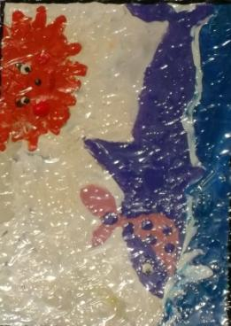
Герои произведений К.И. Чуковского

Slide 16
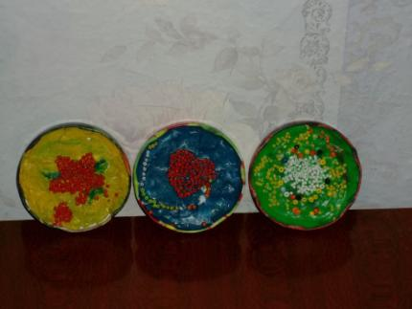
«Павлин»
Панно по замыслу
( пластилин, бисер)

Slide 17
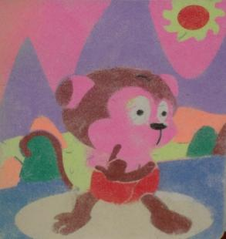
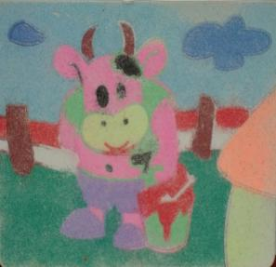
Аппликация из цветного песка

Slide 18
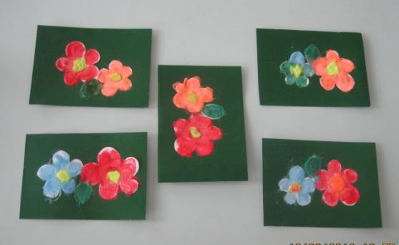
«Цветы»

Slide 19
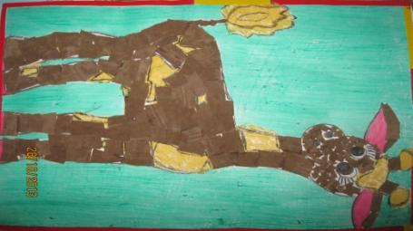
Аппликации из ткани
«Жирафик»
«Кабанята»

Slide 20
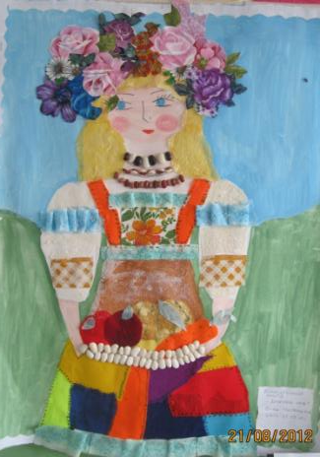
«Девица – краса»
«Куколка»

Slide 21
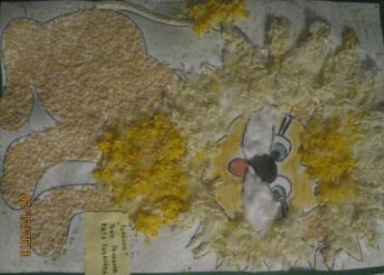
Комбинированная техника выполнения аппликации ( мех, гречка, мятая бумага, шерсть, макароны)
«Белочка в лесу»
«Львенок»

Slide 22
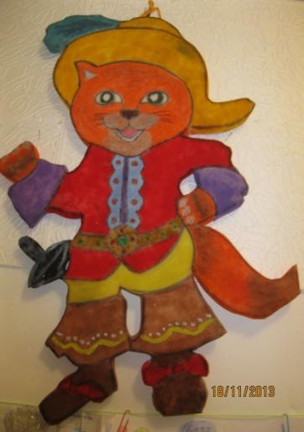
Поделка из поролона «Кот в сапогах»

Slide 23
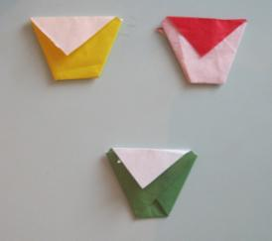
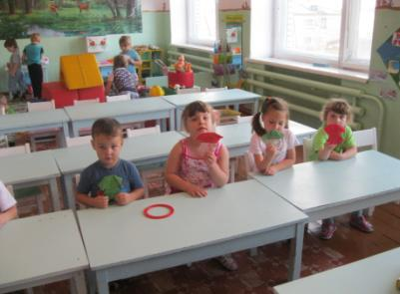
Оригами

Slide 24
Коллективная работа «Морские обитатели»

Slide 25
Выставка как украшение интерьера детского сада

Slide 26
Мониторинг освоения детьми полученных знаний, навыков и умений . Начало года.
№ п/п | Ф.И.ребёнка | Развитие, воспитание, формирование различных качеств |  |  |  |  |  |  | Уровень освоения
 |  | Владеет приемами работы с различными материалами | Имеет представление о материале, из которого сделана поделка | Самостоятельно определяет последовательность выполнения работы | Учитывает яркость, оригинальность при выполнении поделки | Умеет выб. материал, соответств данной конструкц. способы соединения деталей | Показывает уровень воображения и фантазии | Использует в работе разные способы ручного труда.
1. | Анашкина Вера
2. | Артёмова Алина
3. | Богдашов Дима
4. | Воложанин Степа
5. | Аксенова Лера
6. | Лазарева Катя
7. | Краморенко Ярик
8. | Зюзин Данил
9. | Коурова Катя
10. | Речкалов Глеб
11. | Панченко Маша
12. | Ноовсёлова Даша
13. | Конев Семен
14. | Яковлев Стёпа
-Высокий уровень - Средний уровень - Низкий уровень

Slide 27
Мониторинг освоения детьми полученных знаний, навыков и умений. Конец года
№ п/п | Ф.И.ребёнка | Развитие, воспитание, формирование различных качеств |  |  |  |  |  |  | Уровень освоения
 |  | Владеет приемами работы с различными материалами | Имеет представление о материале, из которого сделана поделка | Самостоятельно определяет последовательность выполнения работы | Учитывает яркость, оригинальность при выполнении поделки | Умеет выб. материал, соответств данной конструкц. способы соединения деталей | Показывает уровень воображения и фантазии | Использует в работе разные способы ручного труда.
1. | Анашкина Вера
2. | Артёмова Алина
3. | Богдашов Дима
4. | Коурова Катя
5. | Конев Семен
6. | Воложанин Стёпа
7. | Аксенова Лера
8. | Зюзин Данил
9. | Лазарева Катя
10. | Краморенко Ярик
11. | Речкалов Глеб
12. | Новосёлова Даша
13. | Панченко Маша
14. | Яковлев Стёпа
средний уровень
- Высокий уровень
низкий уровень

Slide 28
Итоги диагностики

